Slide 1
PROGRAMACIÓN AVANZADA
ING. INDUSTRIAL - FAC. DE INGENIERÍA - UNIVERSIDAD NACIONAL DE JUJUY
Esp. Ing.Cruz Delia Cristina

Slide 2
ESTRUCTURA DE DATOS EN C++
Las estructuras de datos en C++ se pueden entender como un tipo de dato compuesto (no complejo).
Las estructuras de datos permiten almacenar de manera ordenada una serie de valores dados en una misma variable.
Las estructuras de datos más comunes son los arrays, que pueden ser unidimensionales (de una dimensión) también conocidos como vectores, o multidimensionales (de varias dimensiones) también conocidos como matrices.

Slide 3
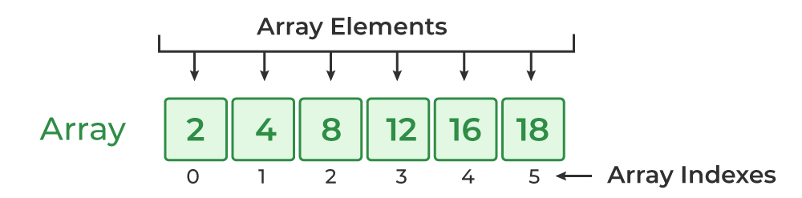
ARRAY/VECTORES C++
Los arreglos se declaran de la siguiente manera:
tipo_de_dato nombre_variable[tamaño];
string palabra = “Hola”;
char letras[20];
int numeros[6] = {2,4,8,12,16,18};

Slide 4
LIBRERIAS EN C++
Hasta el momento, se utilizaron la siguiente librería: iostream.
Para trabajar con vectores de caracteres (char[], string), vamos a utilizar dos librerías específicas:
#include<string>: librería nativa de C++, permite manipular tipo de dato string.
#inlcude<strinh.h>: librería nativa de C, se utiliza en C++, permite manipular vectores del tipo char de manera mas simple.
#include<stdio.h>: librería estándar para entrada y salida.
#include<locale.h>: librería que es utilizada para tomar los parámetros regionales del sistema operativo. Nos permite incluir acentos y símbolos varios.

Slide 5
LIBRERÍA string.h EN C++
Esta librería nos permite manipular cadenas de caracteres del tipo char.
strcpy(cadena1,cadena2): copia la cadena2 en la cadena1.
strcat(cadena1,cadena2): concatena la cadena2 al final de la cadena1.
strlen(cadena1): devuelve la longitud de la cadena1.
strcmp(cadena1,cadena2): compara la cadena1 y la cadena2 (0 si son iguales, 1 si cadena es mayor, sino cadena 2 es mayor).
strlwr(cadena1): convierte la cadena1 en minúsculas.
strupr(cadena1): convierte la cadena1 en mayúsculas.

Slide 6
RECORRER UN VECTOR
Haciendo uso de las estructuras de repetición, se recorre el vector por cada posición. La mas simple de usar es la estructura for.
int numeros[6] = {2,4,8,12,16,18};
for ( int i = 0 ; i < numeros.size() ; i++ ) {
cout << numeros[i] << “ - ”;
}

Slide 7
EJEMPLO 1 – VECTOR TIPO CHAR
Mostrar forma de asignar y mostrar un vector de tipo char.

Slide 8
EJEMPLO 2 – USO DE STDIO.H
Vamos a utilizar otra librería de entrada y salida estándar.

Slide 9
EJEMPLO 3 – USO DE STRING
En el siguiente ejemplo vamos a mostrar como se manipula cadenas de caracteres en c++.

Slide 10
EJEMPLO 4 – USO DE STRING
En el siguiente ejemplo vamos a mostrar como se manipula cadenas de caracteres en c++.

Slide 11
EJEMPLO 5 – NUMEROS IMPARES
Solicite al usuario que selecciones la cantidad de números impares que desea ver de un rango de 1 a 50.

Slide 12
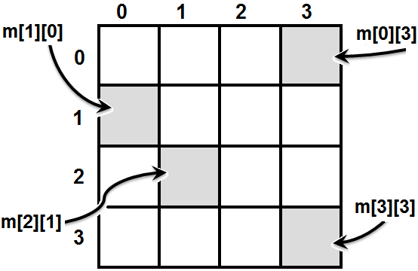
MATRICES EN C++
Las matrices son arreglos bidimensional, por lo que necesitamos definir dos dimensiones.
tipo_dato nombre_variable[fila][columna];
int m[4][4];

Slide 13
EJEMPLO 6 – MATRIZ
Genere y cargue una matriz de 10 filas y 5 columnas. En cada celda deberá asignar el valor de la suma de sus índices.

